Slide 1
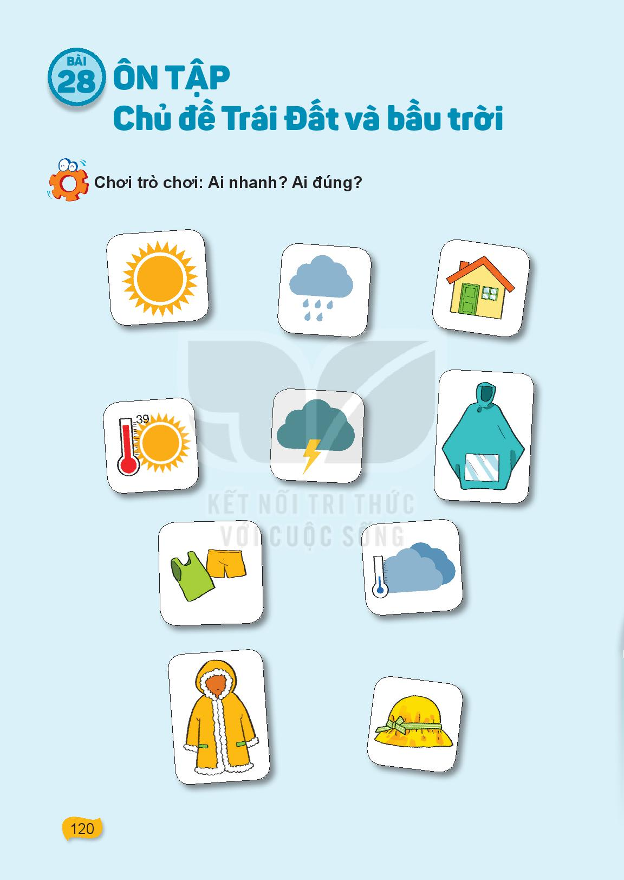

Slide 3
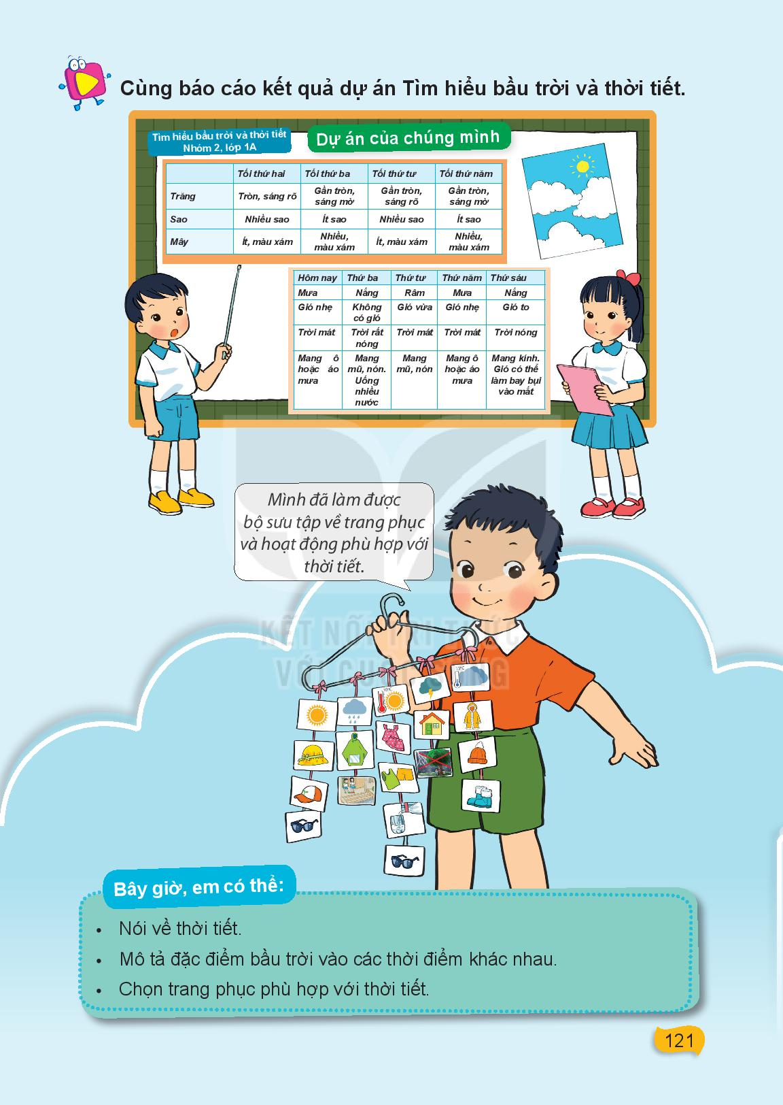

Slide 5
Bây giờ, em có thể:
- Nói về thời tiết
- Mô tả đặc điểm bầu trời vào các thời điểm khác nhau
- Chọn trang phục phù hợp với thời tiết

